Slide 1

Влияние гиподинамии на состояние здоровья
СЗГМУ им. И.И. Мечникова
Выполнил студент 202Б группы
Карпенко Александр Алексеевич
Санкт-Петербург
2022

Slide 2
На основании результатов опроса было выявлено 7 факторов риска развития заболеваний:Вредные привычки (курение, употребление алкоголя);Гиподинамия;Нарушения режима сна;Стресс;Низкая медицинская активность;Неблагоприятные факторы трудовой деятельности;Все респонденты так или иначе подвергаются воздействию одного или нескольких факторов риска развития заболеваний

Slide 3

Гиподинами́я (пониженная подвижность, от греч. ὑπό — «под» и δύνᾰμις — «сила») — нарушение функций организма (опорно-двигательного аппарата, кровообращения, дыхания, пищеварения) при ограничении двигательной активности, снижении силы сокращения мышц. Распространённость гиподинамии возрастает в связи с урбанизацией, автоматизацией и механизацией труда, увеличением роли средств коммуникации
Симптомы гиподинамии:
Вялость
Усталость
Сонливость
Быстрая утомляемость
Снижение аппетита
Апатия

Slide 4

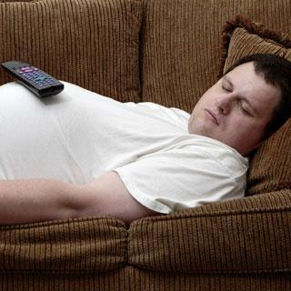
К основным факторам риска развития гиподинамии относятся:
недостаточные физические нагрузки;
избыточная масса тела;
нервные заболевания;
психические расстройства;
соматические заболевания;
образ жизни семьи;
зависимость от вредных привычек.

Slide 5

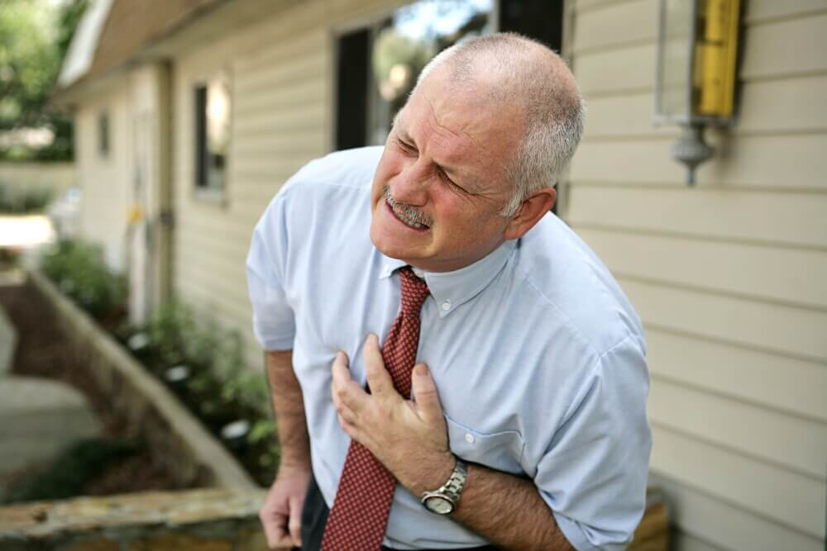
Последствия гиподинамии
Резко снижается обмен веществ
Сахарный диабет
Преждевременный атеросклероз
Болезни легких
Инсульт
Инфаркт
Остеохондроз

Slide 6
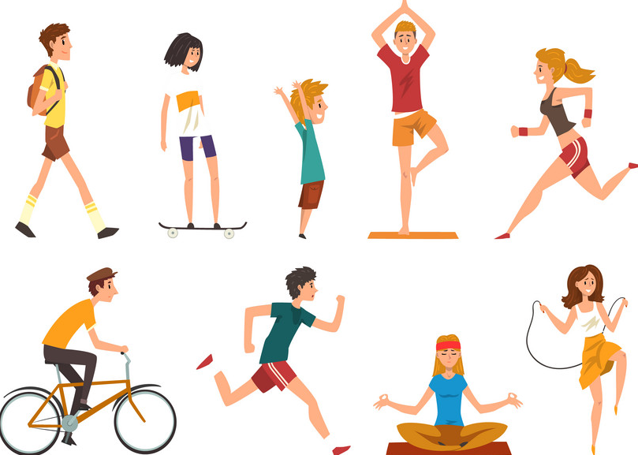
Основной профилактикой является физическая культура.
Избежать заболеваний, обусловленных гиподинамией, можно, если вести здоровый образ жизни. Разумный двигательный режим должен сочетаться с правильным питанием и отказом от вредных привычек. Рекомендуются ежедневная получасовая физическая нагрузка, пешие прогулки (не менее 2 км). Помимо описанного выше, полезно иметь дома какой-либо спортивный инвентарь: коврик для йоги для выполнения упражнений лёжа и сидя, резина (резиновая лента), небольшие гантели. Даже без инвентаря можно делать десятки упражнений на разные группы мышц: скручивания на пресс, отжимания, приседания, выпады, множество видов планки, подъёмы ног, подъёмы рук лёжа на животе, силовые позы из йоги и так далее. Желательно вначале проконсультироваться у специалиста (врача ЛФК или тренера по фитнесу), чтобы физкультура приносила здоровье, а не разочарование или травмы.

